Slide 1

PHÒNG GIÁO DỤC VÀ ĐÀO TẠO ĐÔNG TRIỀU
TRƯỜNG MẦM NON BÌNH DƯƠNG A
LĨNH VỰC PHÁT TRIỂN NGÔN NGỮ
LÀM QUEN VỚI VĂN HỌC
Tên hoạt động: Thơ: “ Cô giáo của con”
Hoạt động bổ trợ: Trò chơi: Hái hoa tặng cô; Hát: Cô giáo em
Đối tượng: Lớp MG 4- 5 tuổi B1
Giáo viên thực hiện: Vũ Thị Nhung

Slide 2

Ổn định tổ chức.
- Cô và trẻ cùng hát bài “ Cô giáo em”
+ Các con vừa hát bài hát nói về ai?
+ Bạn nào giỏi giới thiệu cho cô và các bạn biết cô giáo ở lớp chúng mình là ai?
+ Hàng ngày đến lớp các con thấy cô giáo của con làm những công việc gì?
(cho trẻ xem slide hình ảnh các công việc của cô)
- Hàng ngày ở trên lớp cô giáo làm rất nhiều việc: Như dạy các con học, cho các con chơi đồ chơi, xúc cơm cho các con ăn, cho các con ngủ. Cảm nhận được tình cảm của cô giáo dành cho các con, nhà thơ Hà Quang đã viết lên bài thơ “Cô giáo của con” để bày tỏ lòng biết ơn đối với cô giáo của mình.
- Giáo dục trẻ ngoan ngoãn, nghe lời ông bà , bố mẹ, cô giáo.

Slide 3
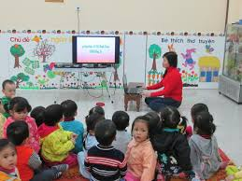
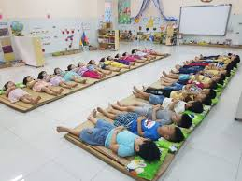
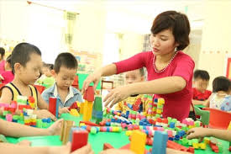
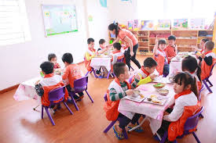

Slide 4

2.Giới thiệu bài :
- Các con có muốn học thuộc bài thơ “Cô giáo của con” này không?
3. Hướng dẫn :
3.1. Hoạt động 1: Cô đọc thơ diễn cảm.
- Cô đọc diễn cảm lần 1
+ Cô giới thiệu tên bài thơ, tên tác giả.
- Cô đọc lần 2: đọc diễn cảm kết hợp hình ảnh minh hoạ.
+ Giảng nội dung bài thơ: Bài thơ nói về tình cảm yêu thương của cô giáo dành cho các bạn nhỏ, các bạn cũng rất yêu quý cô giáo: Cô giáo có miệng cười tươi, giọng nói ấm áp, yêu nghề, mến trẻ ân cần, đẹp như hoa rừng.
- Lần 3 cho trẻ xem vi deo về các công việc hàng ngày của cô giáo.

Slide 5
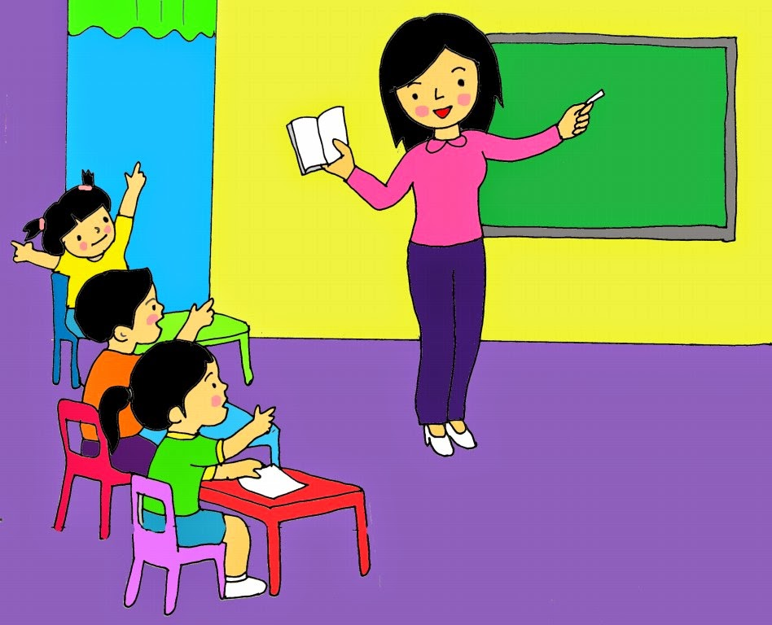
mỗi khi vào lớp cô cười thật tươi say sưa giảng bài giọng cô ấm áp
Mỗi khi vào lớp
Cô cười thật tươi
Say sưa giảng bài
Giọng cô ấm áp

Slide 6
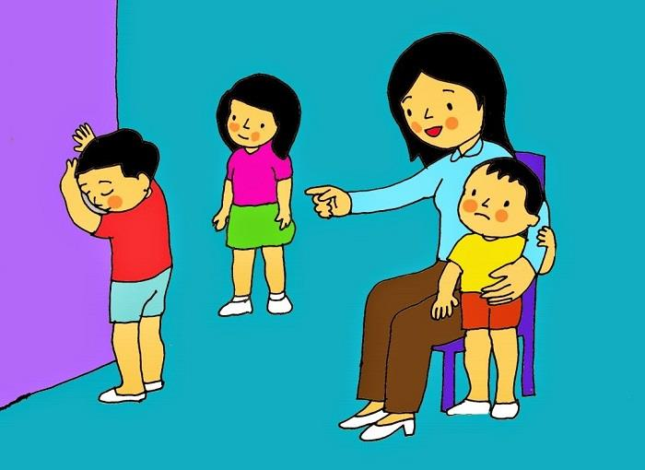
bạn nào hay nghịch cô chẳng thích đâu
Bạn nào hay nghịch
Cô chẳng thích đâu

Slide 7
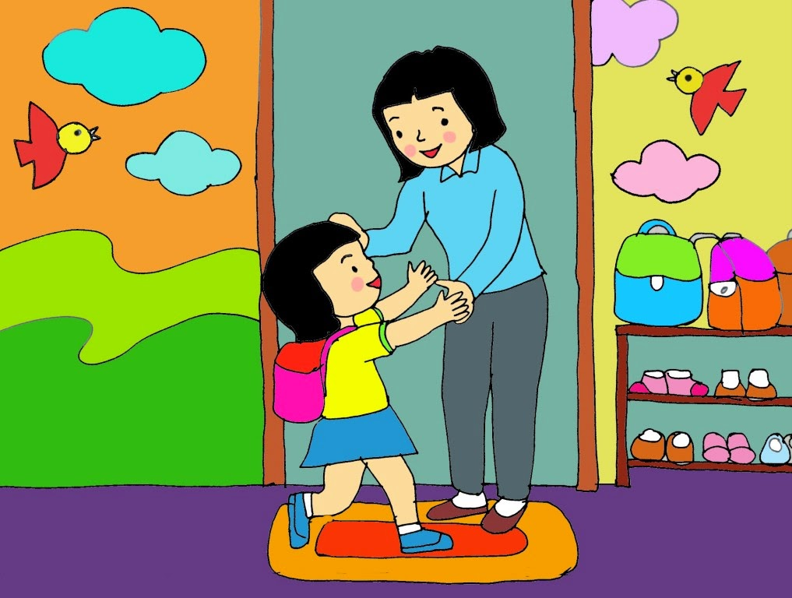
bạn nào chăm ngoan cô yêu lắm đấy
Bạn nào chăm ngoan
Cô yêu lắm đấy

Slide 8
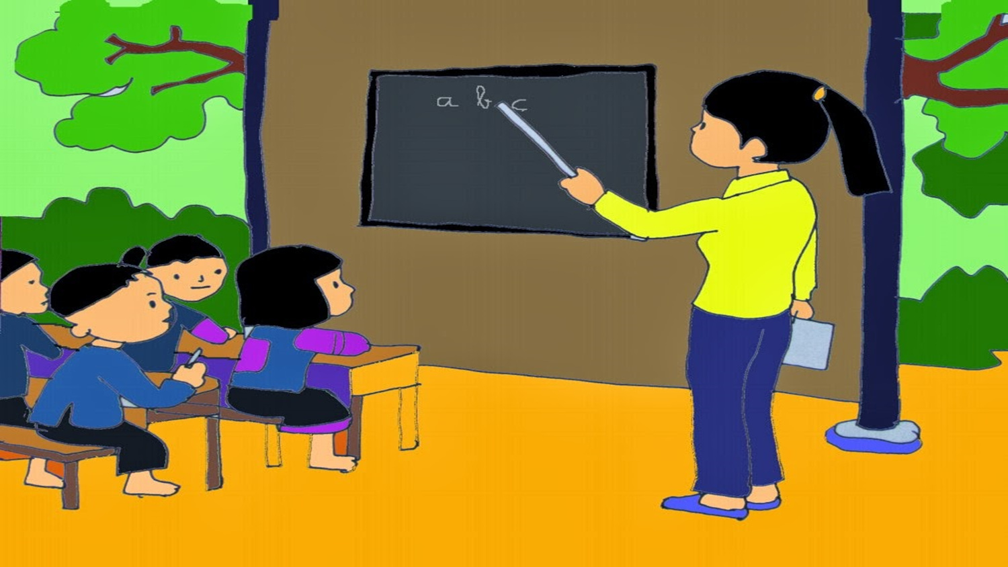
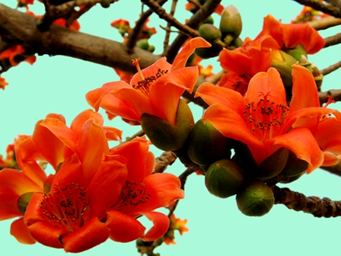
đẹp như hoa rừng
Cần như hạt muối
Đẹp như hoa rừng

Slide 9
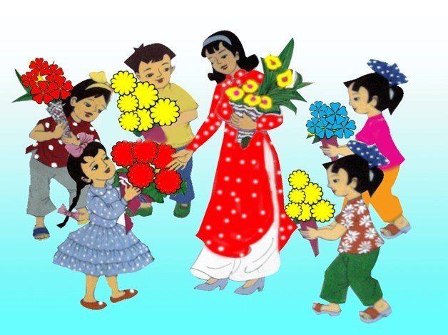
cô giáo của con ai mà chẳng quý
Cô giáo của con
Ai mà chẳng quý

Slide 10

3.2. Hoạt động 2: Đàm thoại- trích dẫn

Slide 11

1
2
3
4
5
6

Slide 12

Câu 1
Cô vừa đọc cho các con bài thơ gì? Do ai sáng tác?

Slide 13
Câu 2
Bài thơ nói về ai?

Slide 14
Câu 3
Khi giảng bài giọng cô như thế nào?

Slide 15
Câu 4
Bạn nào hay nghịch thì như thế nào? Bạn nào chăm ngoan thì sao?

Slide 16
Câu 5
Tác giả Hà Quang đã ví cô giáo cần như cái gì?Đẹp như gì?

Slide 17

CÂU 6
Các bạn nhỏ dành tình cảm cho cô giáo như thế nào?

Slide 18


Kính chúc các cô sức khoẻ
Chúc các cháu chăm noan học giỏi

